Slide 1
데이터 다듬기 실습
X04 소매점 판매현황
2021-12-31
수도권 02반 1조
이지민 임명환 차혜돈

Slide 2
04
소매점 판매 현황
Gender
Age
Area
Category
Level

Slide 3
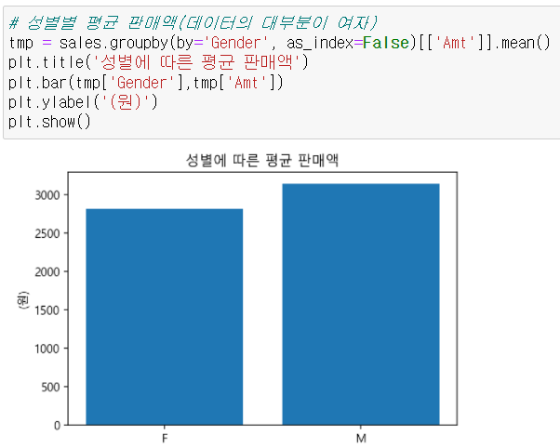
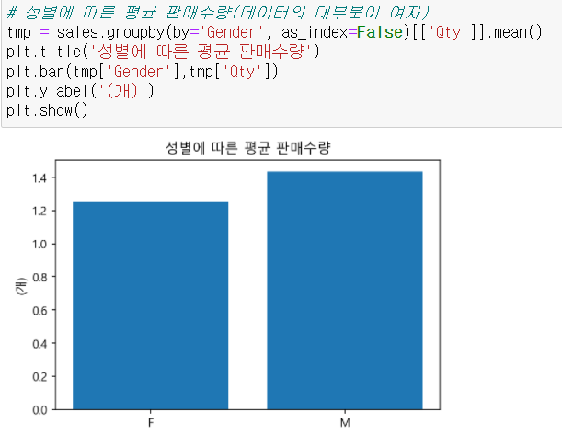
성별
평균 판매액과 평균 판매수량은 남성이 높은 수치를 보인다.
데이터 분석 집단 중 여성의 수가 상대적으로 높으므로 평균 수치를 비교 분석하였다.

Slide 4
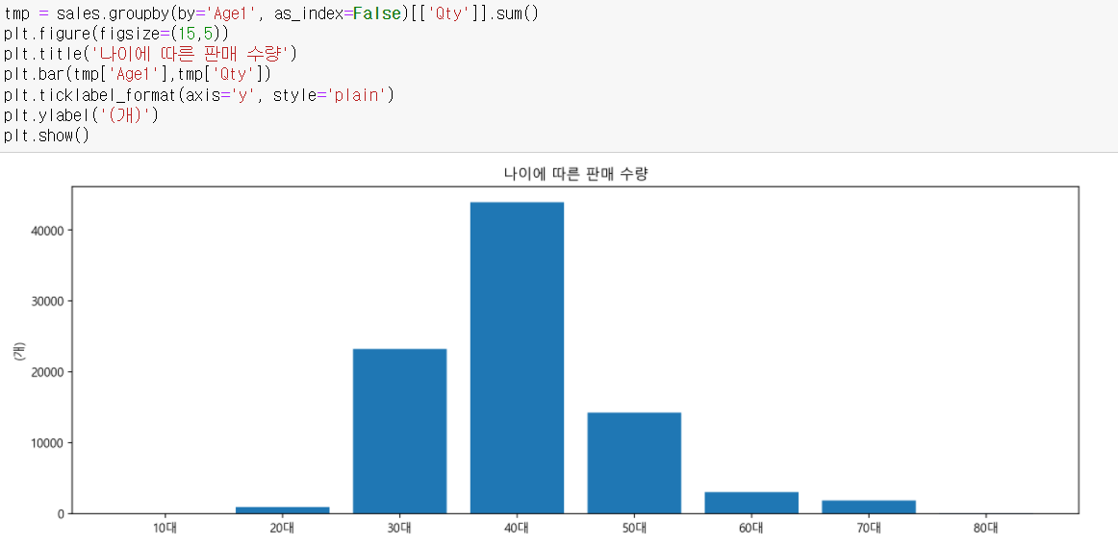
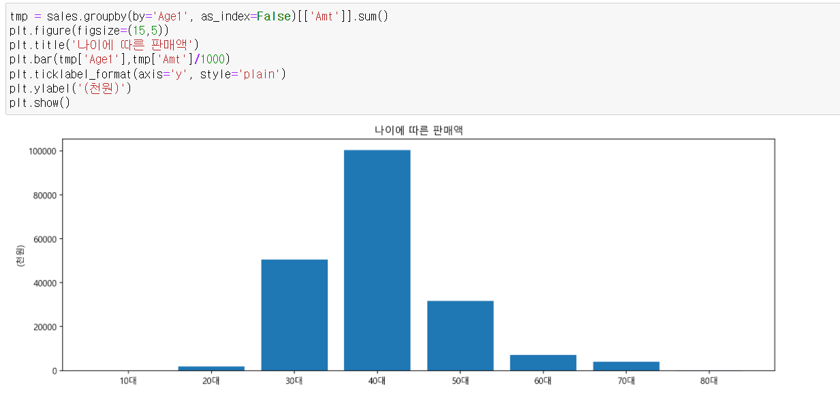
나이대별 구매자 수
판매액과 판매수량 데이터를 통해 30~50대가 주요 고객임을 알 수 있다.

Slide 5
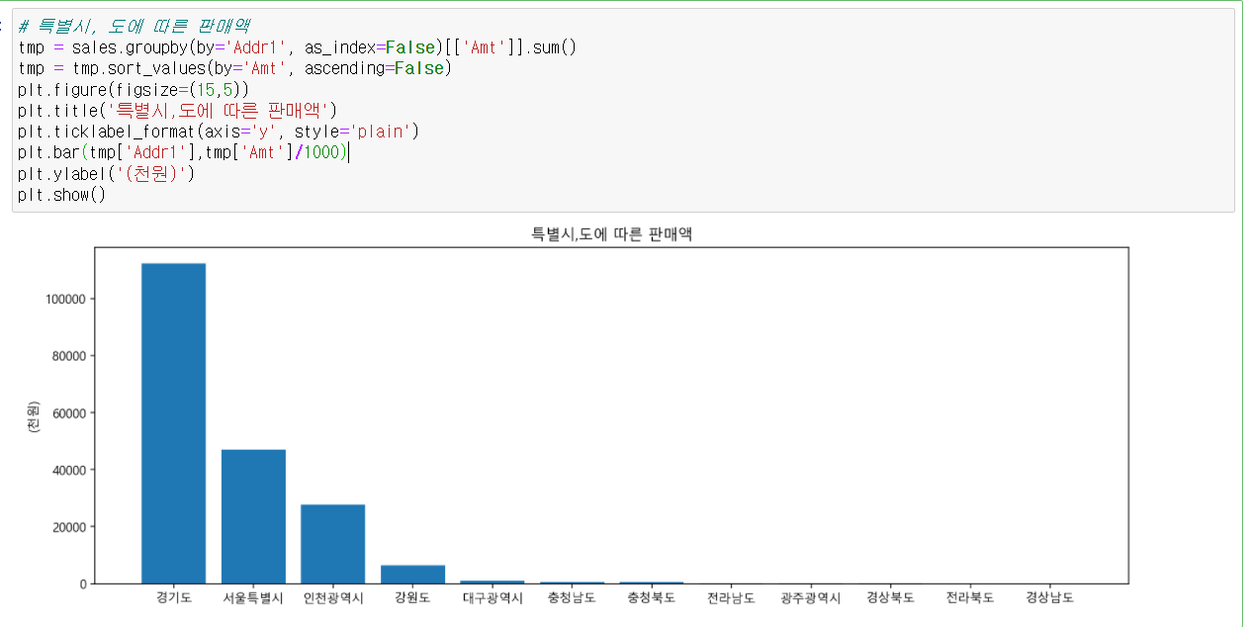
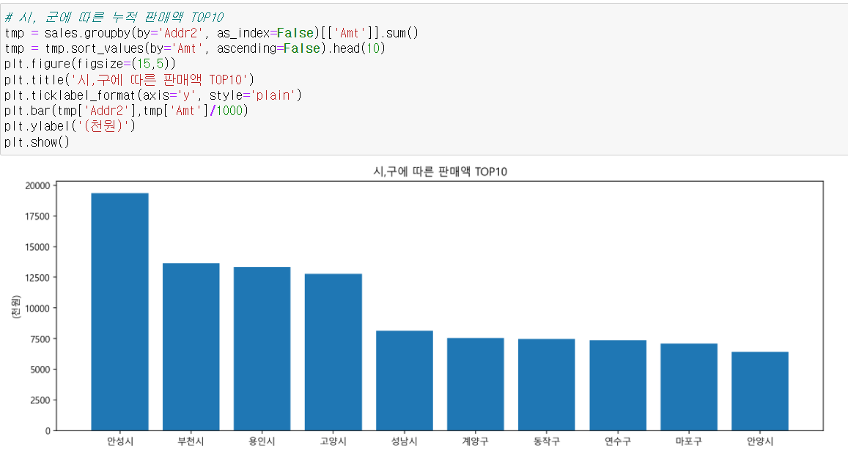
지역별 판매 금액 분석 : 수도권과 경기도를 중심으로
경기도, 서울특별시, 인천광역시의 판매 금액이 높으며 이를 통해 수도권의 소매점에 대한 수요가 높은 것을 알 수 있다. 특히 경기도는 판매액의 대부분을 차지하며, 구군 별 판매액 상위 5개 지역이 경기도에 포함된다.

Slide 6
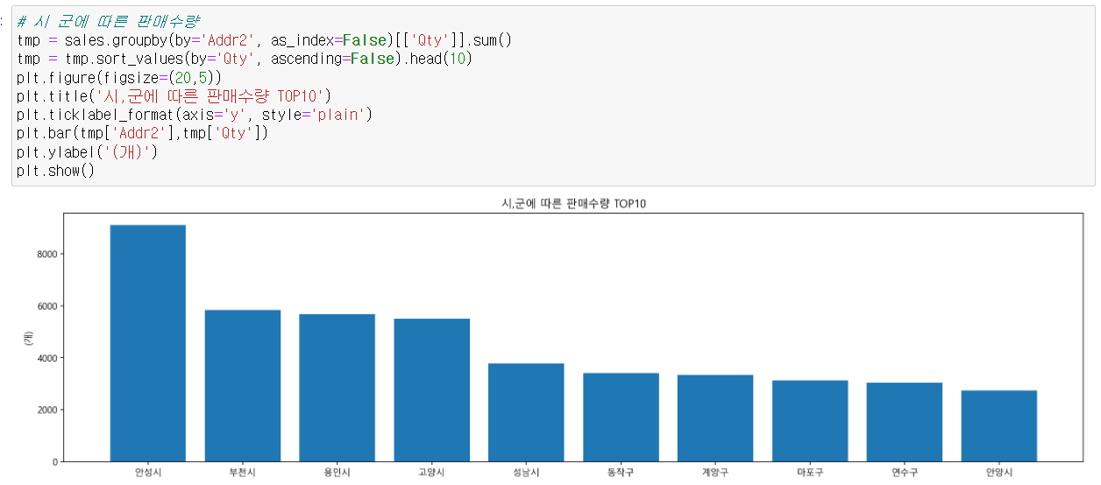
지역별 판매 수량 분석
판매수량 상위 다섯 개 지역은 모두 경기도에 속한 지역에서 나왔다.

Slide 7
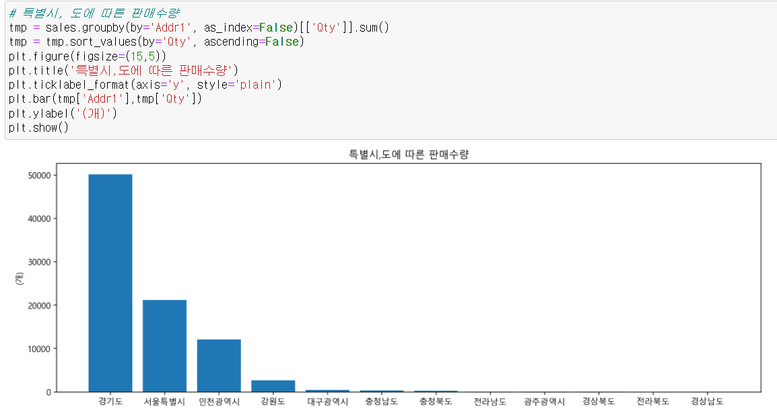
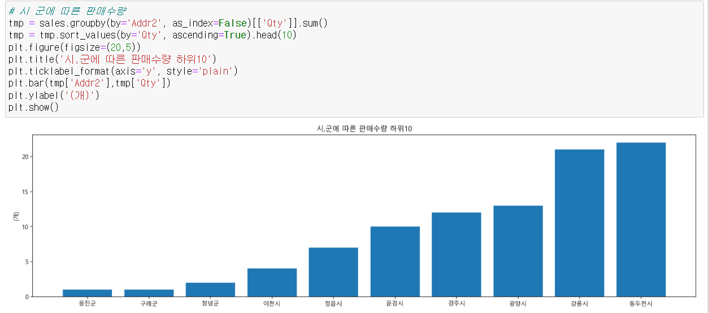
지역별 판매 수량 분석
인천광역시는 판매수량에 있어 3위를 차지하였으나 섬지역인 옹진군은 가장 적은 판매수량을 보였다. 수도권 중 경기도와 서울특별시에 비해 인천광역시의 판매수량이 적은 것으로 보이는데 이는 옹진군의 영향인 것으로 보이며 내륙과 섬의 판매량 격차가 크다는 것을 알 수 있다.

Slide 8
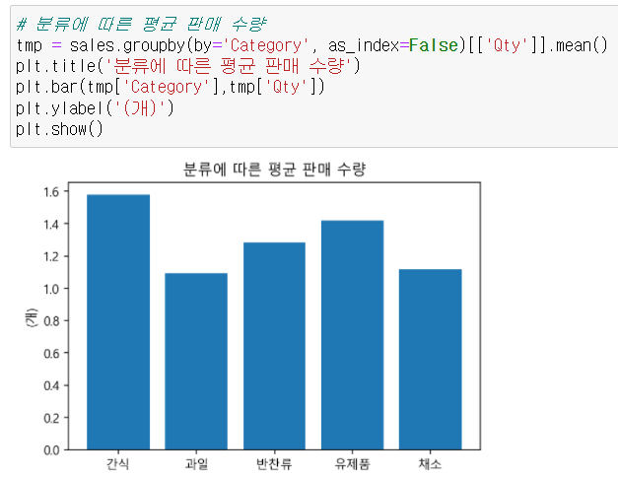
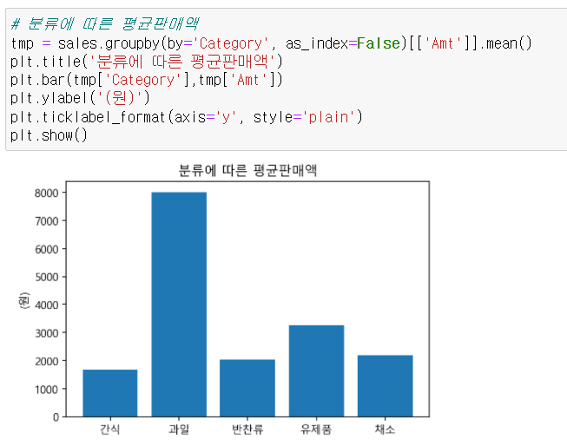
카테고리별 판매 경향 분석 및 단가 예측
평균 판매수량은 과일과 채소가 낮았다. 하지만 평균 판매액은 과일이 압도적으로 높았으며, 이를 통해 과일의 단가가 높은 것을 알 수 있다. 또한 반대로 간식의 판매수량이 가장 높지만, 평균 판매액은 반찬류와 비슷한 정도로 적어 간식의 단가가 낮은 것을 알 수 있다.

Slide 9
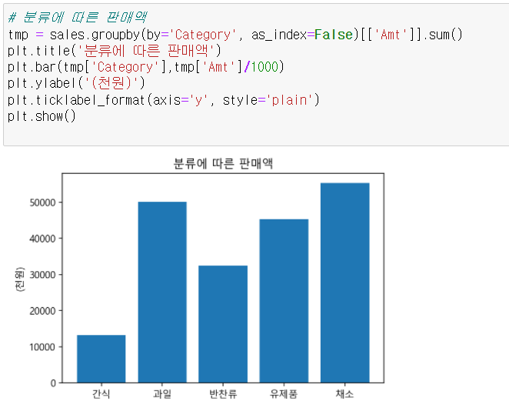
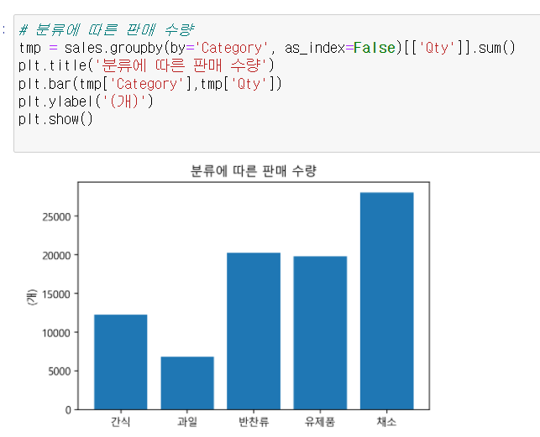
카테고리별 판매 경향 분석 및 단가 예측
단순 판매수량과 판매액은 채소가 모두 1위를 차지했다. 과일의 경우 타 제품과는 달리 판매수량과 판매액이 동일한 경향을 보이지 않았으며, 이는 높은 단가가 영향을 끼친 것으로 판단된다.

Slide 10
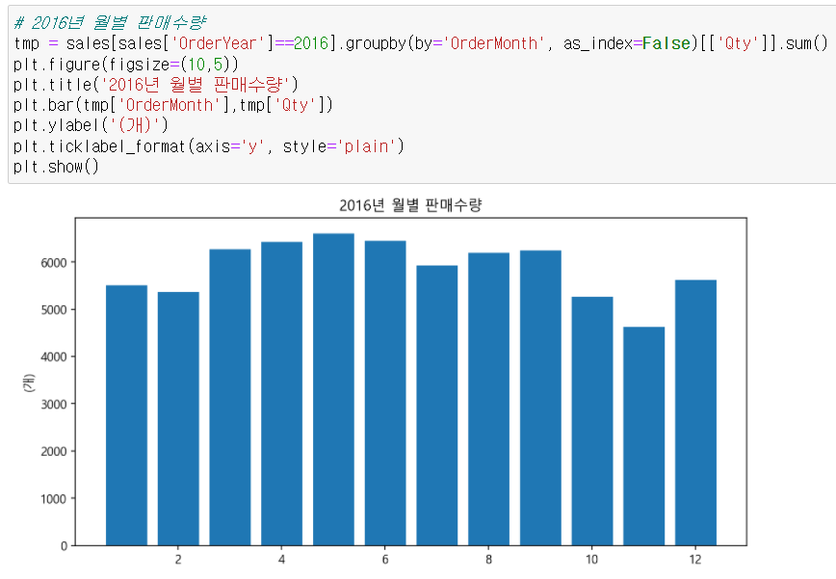
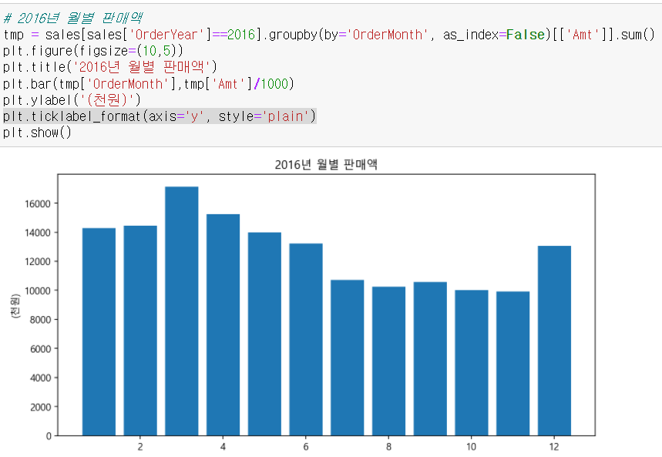
연도별 판매 수량 분석
2016년 3월 이후 12월 연말특수가 있는 달 전까지 월별 판매액은 지속적으로 줄어들었다. 하지만 월별 판매수량은 11월을 제외하고는 큰 변동이 없었다. 이를 통해 소비자가 구매한 제품 중 저가제품의 비율이 증가하였거나, 프로모션 등의 행사를 통해 판매액이 떨어졌다는 결론을 낼 수 있다.

Slide 11
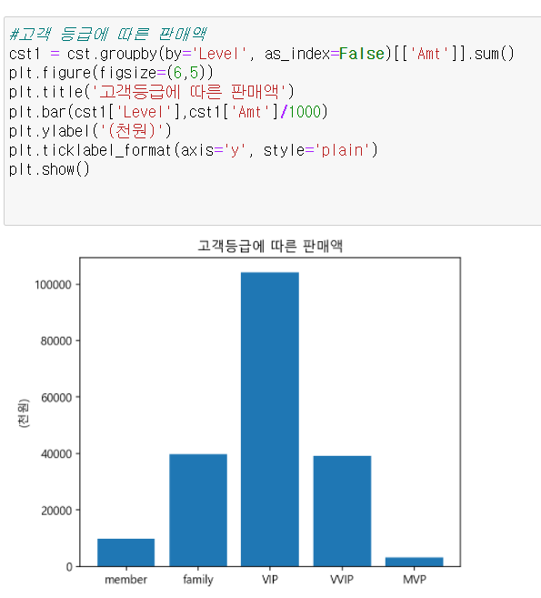
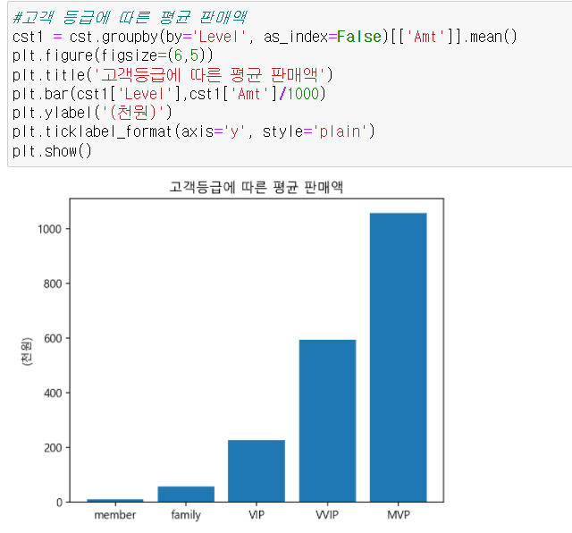
등급 산출 기준
Member, family, VIP, VVIP, MVP 총 다섯 등급으로 고객을 분류했을 때, 높은 등급에 해당하는 고객의 수가 적은 것으로 나타났다. 하지만 매출의 대부분을 고 등급 고객이 창출하는 것으로 나타나, 높은 등급에 해당하는 고객에게 혜택을 더 주어 매출을 유도해야 한다.

Slide 12
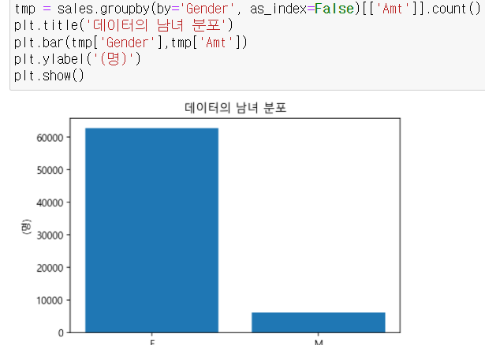
통합분석 :: 주요 고객 예측
30~50대 여성 고객이 주요 고객층이며, 반찬류와 야채류의 판매 비중이 높은 것을 통해 여성 전업주부가 주요고객임을 예측 할 수 있다.

